Slide 1
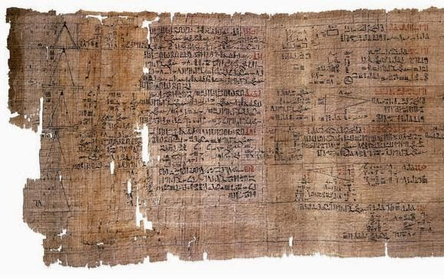
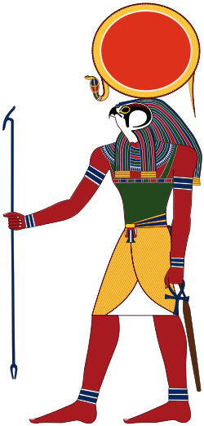
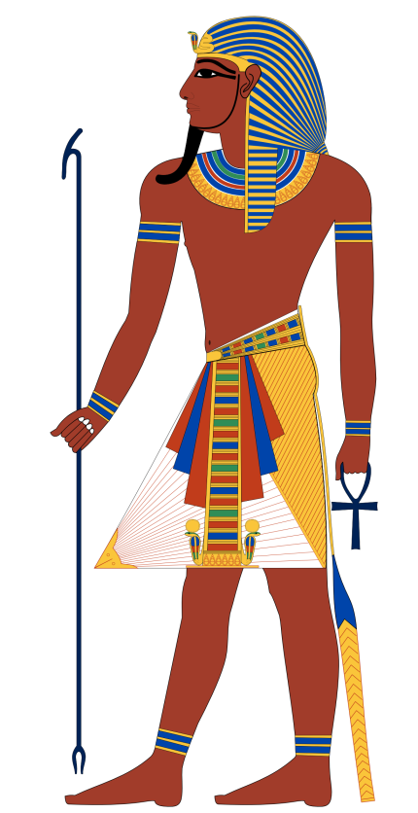
EGIPCIA
MULTIPLIACIÓN

Slide 2
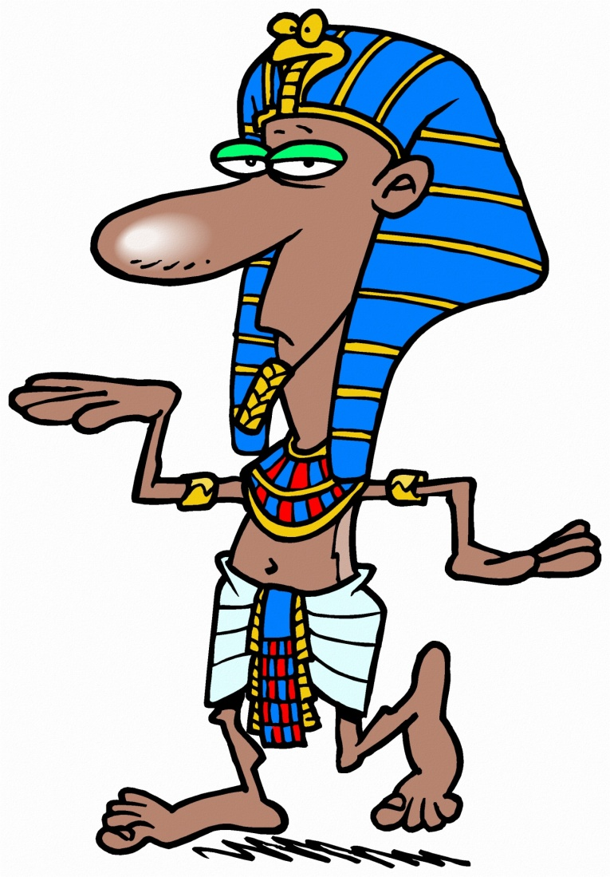
MULTIPLICACIÓN EPGIPCIA
El algoritmo de la multiplicación egipcia es conocido como multiplicación “por duplicación”, porque consiste en ir haciendo el doble de los números implicados y en las potencias de 2.

Slide 3
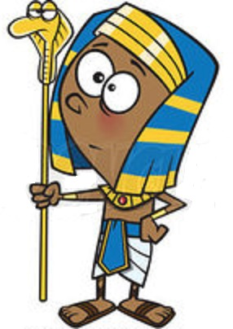
POTENCIAS DE 2
Las potencias de 2 son:
2⁰ 2¹ 2² 2³ 2⁴ 2⁵ 2⁶ 2⁷ …

Slide 4
POTENCIAS DE 2
Las potencias de 2 son:
2⁰ 2¹ 2² 2³ 2⁴ 2⁵ 2⁶ 2⁷ …
Una potencia es una forma corta de expresar la multiplicación repetida de un número por él mismo varias veces.

Slide 5
POTENCIAS DE 2
Las potencias de 2 son:
2⁰ 2¹ 2² 2³ 2⁴ 2⁵ 2⁶ 2⁷ …
2 · 2 · 2 = 8
Una potencia es una forma corta de expresar la multiplicación repetida de un número por él mismo varias veces.

Slide 6
POTENCIAS DE 2
Las potencias de 2 son:
2⁰ 2¹ 2² 2³ 2⁴ 2⁵ 2⁶ 2⁷ …
2 · 2 · 2 = 8
número de veces
2 · 2 · 2 · 2 · 2 =
2⁵
número repetido

Slide 7
POTENCIAS DE 2
Las potencias de 2 son:
2⁰ 2¹ 2² 2³ 2⁴ 2⁵ 2⁶ 2⁷ …
2 · 2 · 2 = 8
número de veces
EXPONENTE
2 · 2 · 2 · 2 · 2 =
2⁵
número repetido
BASE

Slide 8
POTENCIAS DE 2
Las potencias de 2 son:
2⁰ 2¹ 2² 2³ 2⁴ 2⁵ 2⁶ 2⁷ …
128
?
2
4
8
16
32
64
número de veces
EXPONENTE
2 · 2 · 2 · 2 · 2 =
2⁵
número repetido
BASE

Slide 9
POTENCIAS DE 2
Las potencias de 2 son:
2⁰ 2¹ 2² 2³ 2⁴ 2⁵ 2⁶ 2⁷ …
128
1
2
4
8
16
32
64
número de veces
EXPONENTE
2 · 2 · 2 · 2 · 2 =
2⁵
número repetido
BASE

Slide 10
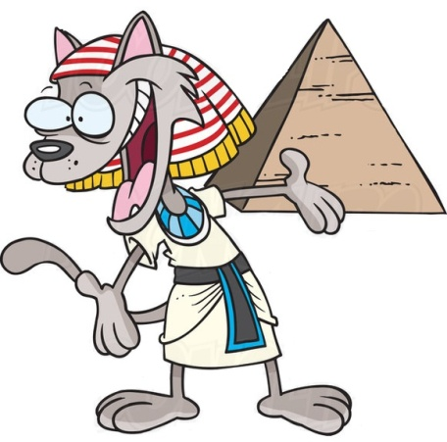
POTENCIAS DE 2
Los egipcios conocían una propiedad de los números muy importante:
Cualquier número se puede expresar como la suma de potencias de 2
1 2 4 8 16 32 64 128 256 …

Slide 11
v
POTENCIAS DE 2
Los egipcios conocían una propiedad de los números muy importante:
Cualquier número se puede expresar como la suma de potencias de 2
45 =
1 2 4 8 16 32 64 128 256 …

Slide 12
v
POTENCIAS DE 2
Los egipcios conocían una propiedad de los números muy importante:
Cualquier número se puede expresar como la suma de potencias de 2
45 = 32 + 8 + 4 + 1
1 2 4 8 16 32 64 128 256 …

Slide 13
v
POTENCIAS DE 2
Ejercicio: Pon en práctica esta propiedad y expresa estos números como sumas de potencias de 2
29 =
50 =
71 =
105 =
1 2 4 8 16 32 64 128 256 …

Slide 14
v
POTENCIAS DE 2
Ejercicio: Pon en práctica esta propiedad y expresa estos números como sumas de potencias de 2
29 = 16 + 8 + 4 + 1
50 = 32 + 16 + 2
71 = 64 + 4 + 2 + 1
105 = 64 + 32 + 8 + 1
1 2 4 8 16 32 64 128 256 …

Slide 15
MULTIPLICACIÓN EPGIPCIA
Los egipcios también conocían otra propiedad de los números muy importante.
Para multiplicar 45 por 7, podemos hacerlo de golpe:
45 = 32 + 8 + 4 + 1
45 · 7 = 32 · 7 + 8 · 7 + 4 · 7 + 1 · 7
315= 32 · 7 + 8 · 7 + 4 · 7 + 1 · 7

Slide 16
MULTIPLICACIÓN EPGIPCIA
Los egipcios también conocían otra propiedad de los números muy importante.
O podemos descomponer 45 como suma de potencias
de 2:
45 = 32 + 8 + 4 + 1
45 · 7 = 32 · 7 + 8 · 7 + 4 · 7 + 1 · 7
315= 32 · 7 + 8 · 7 + 4 · 7 + 1 · 7

Slide 17
MULTIPLICACIÓN EPGIPCIA
Los egipcios también conocían otra propiedad de los números muy importante.
Multiplicar cada una de ellas por 7 y finalmente sumar
los distintos productos:
45 = 32 + 8 + 4 + 1
45 · 7 = 32 · 7 + 8 · 7 + 4 · 7 + 1 · 7
315 = 224 + 56 + 28 + 7 7

Slide 18
MULTIPLICACIÓN EPGIPCIA
Los egipcios también conocían otra propiedad de los números muy importante.
Multiplicar cada una de ellas por 7 y finalmente sumar
los distintos productos:
Propiedad distributiva
45 = 32 + 8 + 4 + 1
45 · 7 = 32 · 7 + 8 · 7 + 4 · 7 + 1 · 7
315 = 224 + 56 + 28 + 7 7

Slide 19
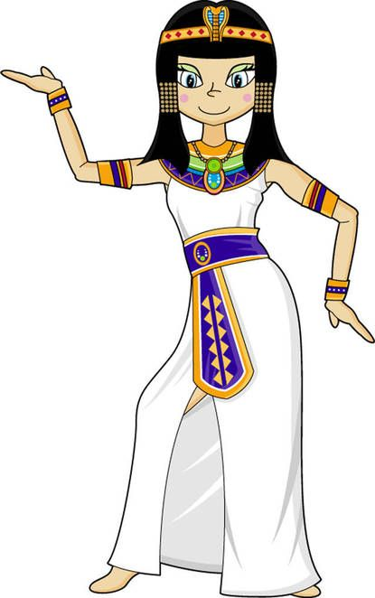
MULTIPLICACIÓN EPGIPCIA
45 · 7 = 32 · 7 + 8 · 7 + 4 · 7 + 1 · 7
Potencias de 2 | Empieza con 7 y ve duplicando
1 | 7
2
4
8
16
32
…

Slide 20
MULTIPLICACIÓN EPGIPCIA
45 · 7 = 32 · 7 + 8 · 7 + 4 · 7 + 1 · 7
Potencias de 2 | Empieza con 7 y ve duplicando
1 | 7
2 | 14
4 | 28
8 | 56
16 | 112
32 | 224
… | …
el doble
el doble
el doble
el doble
el doble

Slide 21
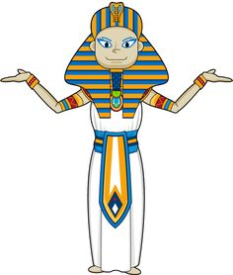
MULTIPLICACIÓN EPGIPCIA
45 · 7 = 32 · 7 + 8 · 7 + 4 · 7 + 1 · 7
Potencias de 2 | Empieza con 7 y ve duplicando
1 | 7
2 | 14
4 | 28
8 | 56
16 | 112
32 | 224
… | …
el doble
Marca las potencias de 2 que suman 45
el doble
el doble
el doble
el doble

Slide 22
MULTIPLICACIÓN EPGIPCIA
45 · 7 = 32 · 7 + 8 · 7 + 4 · 7 + 1 · 7
Potencias de 2 | Empieza con 7 y ve duplicando
1 | 7
2 | 14
4 | 28
8 | 56
16 | 112
32 | 224
… | …
Marca las los correspondientes n^{os} de la columna derecha
Marca las potencias de 2 que suman 45

Slide 23
MULTIPLICACIÓN EPGIPCIA
45 · 7 = 32 · 7 + 8 · 7 + 4 · 7 + 1 · 7
Potencias de 2 | Empieza con 7 y ve duplicando
1 | 7
2 | 14
4 | 28
8 | 56
16 | 112
32 | 224
… | 315
Marca las potencias de 2 que suman 45
SÚMALOS

Slide 24
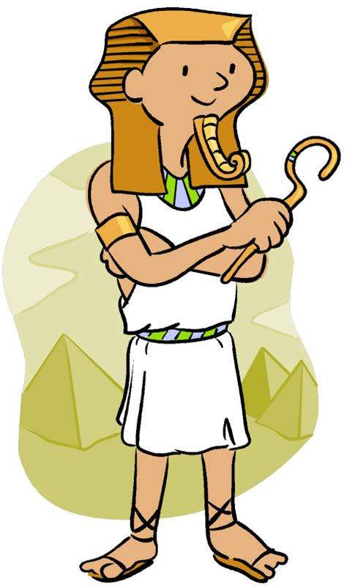
MULTIPLICACIÓN EPGIPCIA
45 · 7 = 32 · 7 + 8 · 7 + 4 · 7 + 1 · 7
Potencias de 2 | Empieza con 7 y ve duplicando
1 | 7
2 | 14
4 | 28
8 | 56
16 | 112
32 | 224
… | 315
1 · 7
2 · 7
¿Por qué?
2 · (2 · 7)
2 · (2·2·7)
2 · (2·2·2·7)
2 · (2·2·2·2·7)

Slide 25
MULTIPLICACIÓN EPGIPCIA
45 · 7 = 32 · 7 + 8 · 7 + 4 · 7 + 1 · 7
Potencias de 2 | Empieza con 7 y ve duplicando
1 | 7
2 | 14
4 | 28
8 | 56
16 | 112
32 | 224
… | 315
1 · 7
2 · 7
¿Por qué?
4· 7
8 · 7
16 · 7
32 · 7

Slide 26
MULTIPLICACIÓN EPGIPCIA
¿Qué ventajas tiene este método para multiplicar?
Es un método POR DUPLICACIÓN, lo que significa que:
no es necesario saber las tablas de multiplicar
solo es necesario saber DUPLICAR números
DUPLICAR UN NÚMERO ES SUMARLO 2 VECES

Slide 27
MULTIPLICACIÓN EPGIPCIA
¿Qué ventajas tiene este método para multiplicar?
Es un método POR DUPLICACIÓN, lo que significa que:
no es necesario saber las tablas de multiplicar
solo es necesario saber DUPLICAR números
DUPLICAR UN NÚMERO ES SUMARLO 2 VECES

Slide 28
MULTIPLICACIÓN EPGIPCIA
¿Qué ventajas tiene este método para multiplicar?
Es un método POR DUPLICACIÓN, lo que significa que:
no es necesario saber las tablas de multiplicar
solo es necesario saber DUPLICAR números
DUPLICAR UN NÚMERO ES SUMARLO 2 VECES
7 · 2 = 7 + 7

Slide 29
MULTIPLICACIÓN EPGIPCIA
¡Este método tiene más de 4.000 años de antigüedad!

Slide 30
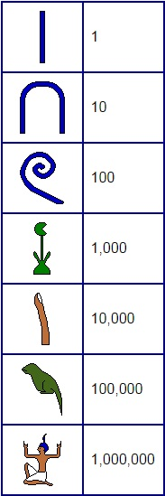
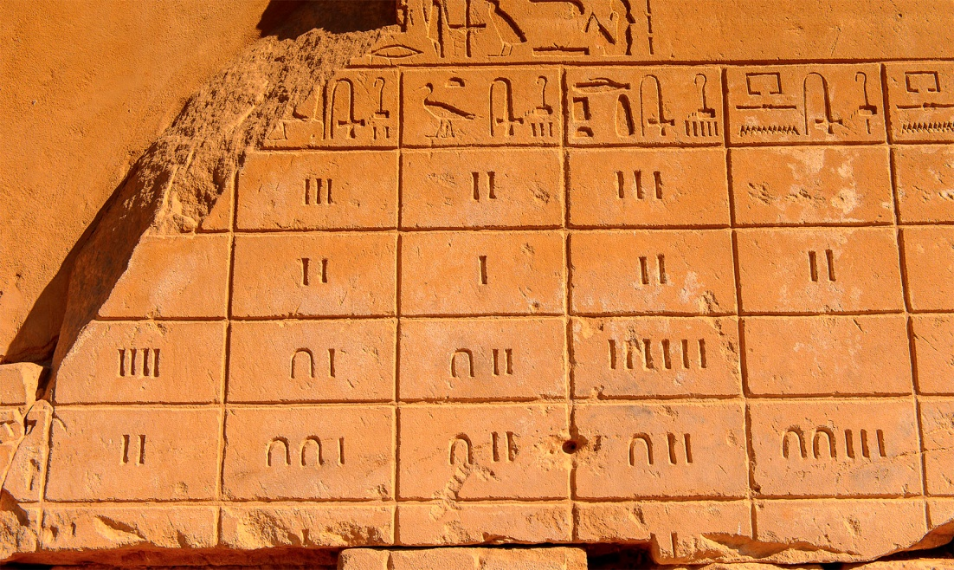
NUMERACIÓN EPGIPCIA
Jeroglíficos
Es un sistema ADITIVO: cada número se obtiene sumando el valor de los símbolos.

Slide 31
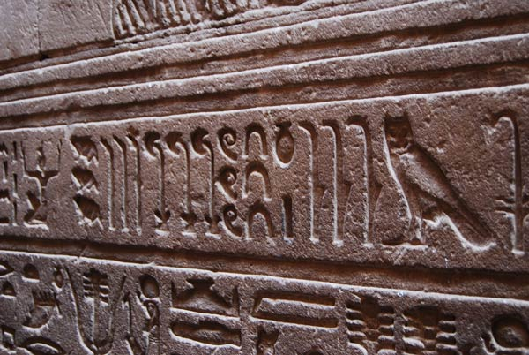
NUMERACIÓN EPGIPCIA
Jeroglíficos

Slide 32
NUMERACIÓN EPGIPCIA
Jeroglíficos
1.000.000 +300.000+30.000+3.000+300+30 =
= 1.333.330

Slide 33
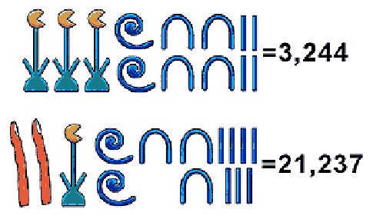
NUMERACIÓN EPGIPCIA
Jeroglíficos
¿De qué números se trata?

Slide 34
NUMERACIÓN EPGIPCIA
Jeroglíficos
¿De qué números se trata?

Slide 35
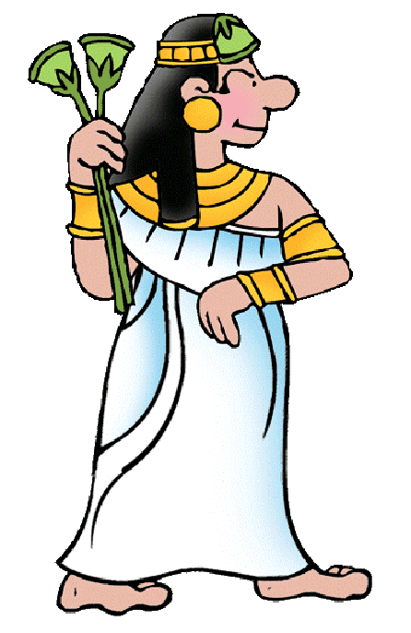
NUMERACIÓN EPGIPCIA
También escribían en sentido contrario y para ellos usaban los símbolos simétricos
¿De qué número se trata?

Slide 36
NUMERACIÓN EPGIPCIA

Slide 37
SUMA EPGIPCIA
Jeroglíficos
+
Para SUMAR solo hay que juntar símbolos iguales y reagruparlos con el símbolo adecuado.

Slide 38
NUMERACIÓN EPGIPCIA
Jeroglíficos
+

Slide 39
NUMERACIÓN EPGIPCIA
Jeroglíficos
+

Slide 40
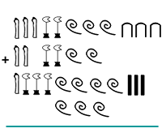
NUMERACIÓN EPGIPCIA
Jeroglíficos

Slide 41
SISTEMAS DE NUMERACIÓN
Al no tener un sistema numeral posicional, los egipcios tenían serios problemas para representar números largos. Por ejemplo, para escribir el número 5.877.963 habrían tenido que dibujar cinco hombres con los brazos en cruz, ocho ranas, siete dedos, siete flores de loto, nueve espirales, seis arcos y tres palitos. Daba igual el orden de colocación, lo importante era que todos los elementos estuvieran representados. Más adelante, para intentar acortar la longitud de los números grandes, se introdujeron otros símbolos para números intermedios como el veinte o el novecientos, con lo cual se disminuía el número de signos necesarios para escribir una cifra. Algo parecido ocurriría algunos milenios después con el sistema numeral romano, cuando se intentó adaptar a los tiempos modernos con la cuenta castellana. A ellos tampoco les funcionó.
Viendo de cerca el sistema numeral egipcio podemos concluir que, a pesar de tener el primer sistema numeral basado en el número diez, no era demasiado efectivo.
Al no ser posicional los números grandes tardaban mucho tiempo en escribirse y, por otro lado, su complejidad impedía hacer cálculos importantes. Cierto es que los egipcios usaban una escritura simplificada llamada hierática, aunque ni esto ni la adición de nuevos símbolos mejoró sustancialmente la forma de representar sus números.

Slide 42
SISTEMAS DE NUMERACIÓN
REFERENCIAS
https://matematicascercanas.com/2017/01/07/multiplicacion-antiguo-egipto/
http://ulum.es/historia-de-los-numeros-iii-el-sistema-de-numeracion-egipcio-y-los-papiros-rhind-y-boulaq-18/
El papiro Rhind:
http://www.egiptologia.org/ciencia/matematicas/papiro_rhind.htm

